Slide 1
RStudio et GitHub: travail collaboratif
STT-1100
Aurélien Nicosia

Slide 2
Plan de la présentation
Fonctionnement de Git et Github
Enchainement de base avec RStudio et GitHub
Connection entre Rstudio et Github

Slide 3
Fonctionnement de Git et github

Slide 4
Boite à outils de la science des données
Contrôle de version et collaboration
Programmation
R
RStudio
Tidyverse
Quarto
….
Git
GitHub

Slide 5


Git et GitHub
Git
GitHub
- Git est un système de contrôle de version - comme les fonctionnalités "Suivre les modifications" de Microsoft Word mais beaucoup plus puissant
- Ce n'est pas le seul système de contrôle de version, mais c'est un système très populaire
- GitHub est l'environnement pour vos projets basés sur Git sur Internet - comme Onedrive mais beaucoup, beaucoup mieux
- Nous utiliserons GitHub comme plate-forme d'hébergement Web et de collaboration (et comme système de gestion de cours !)

Slide 6
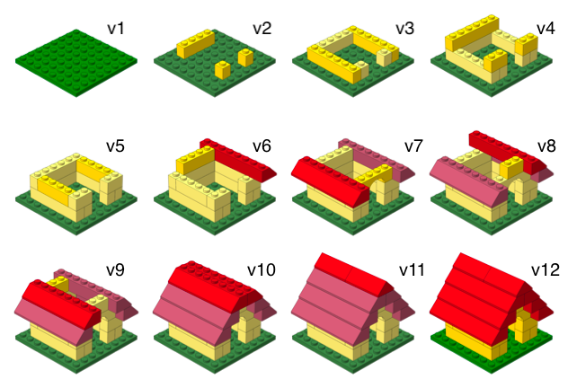
Versionnage de code

Slide 7

Versionnage de code
Avec des messages lisibles et compréhensibles

Slide 8

Pourquoi avoir besoin de contrôle de version?

Slide 9
Enchainement de base avec RStudio et GitHub

Slide 10
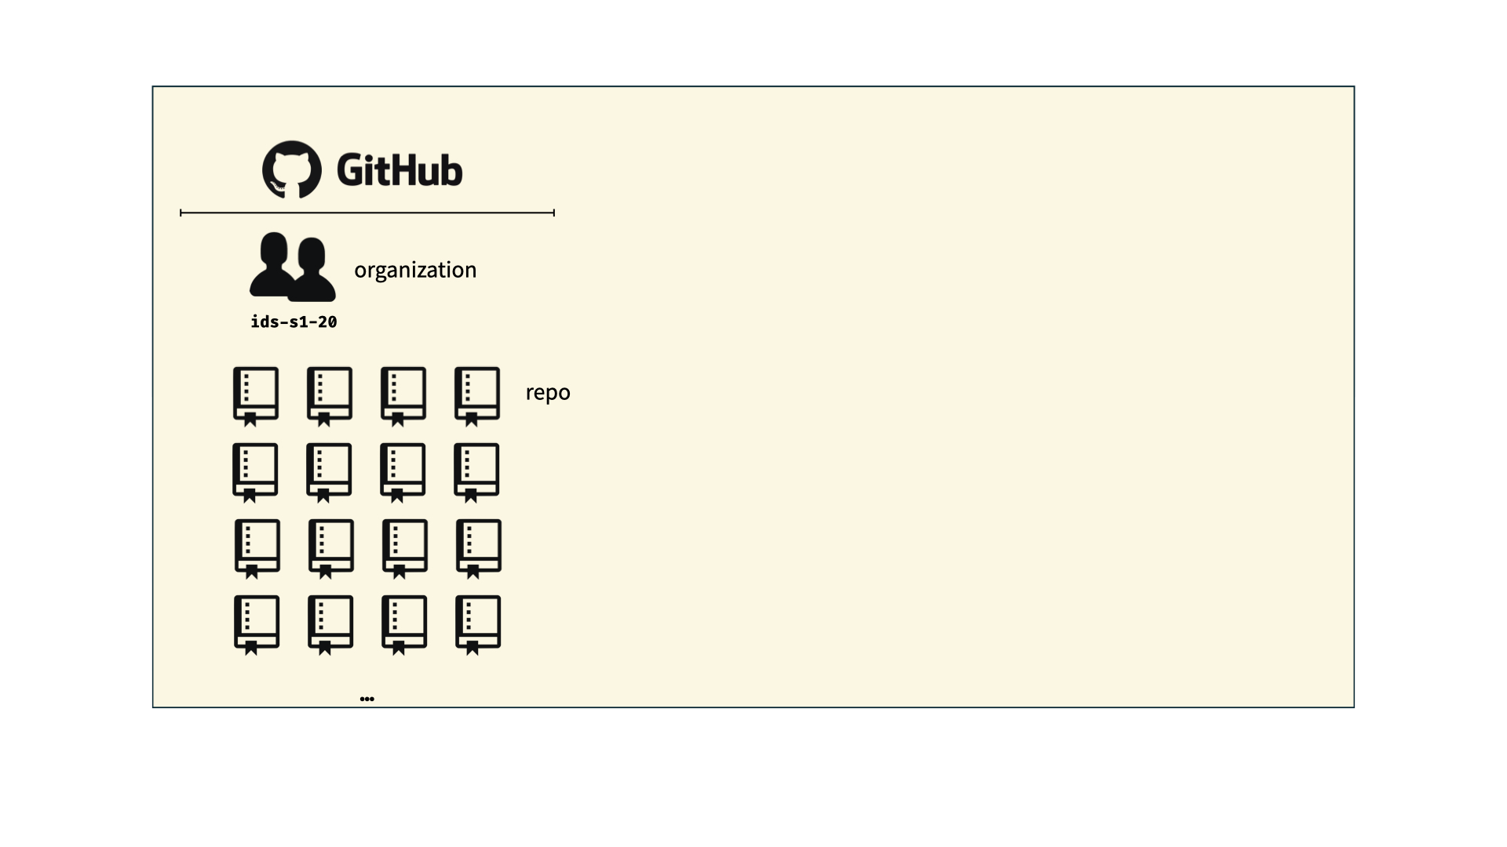
Comment allons-nous utiliser Git et GitHub?
GitHub est composé de dépôts(repo): ce sont des dossiers contenant du code

Slide 11
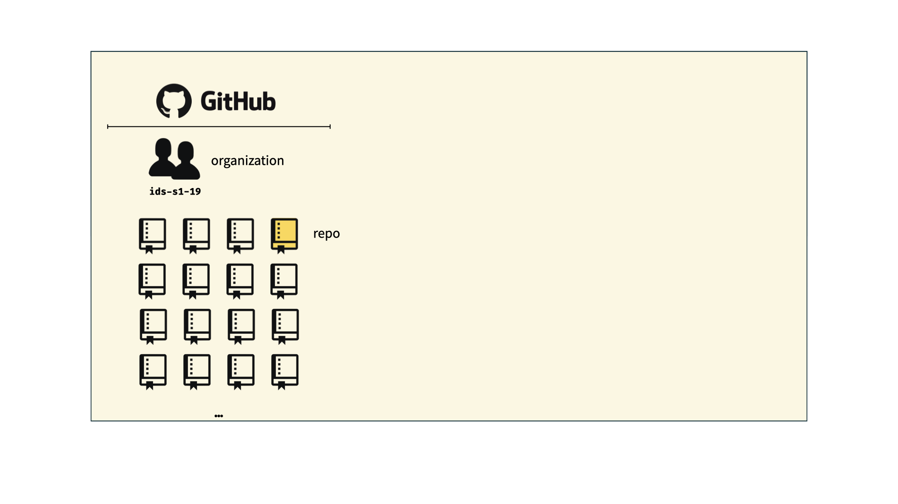
Comment allons-nous utiliser Git et GitHub?
On va choisir un dépôt spécifique

Slide 12
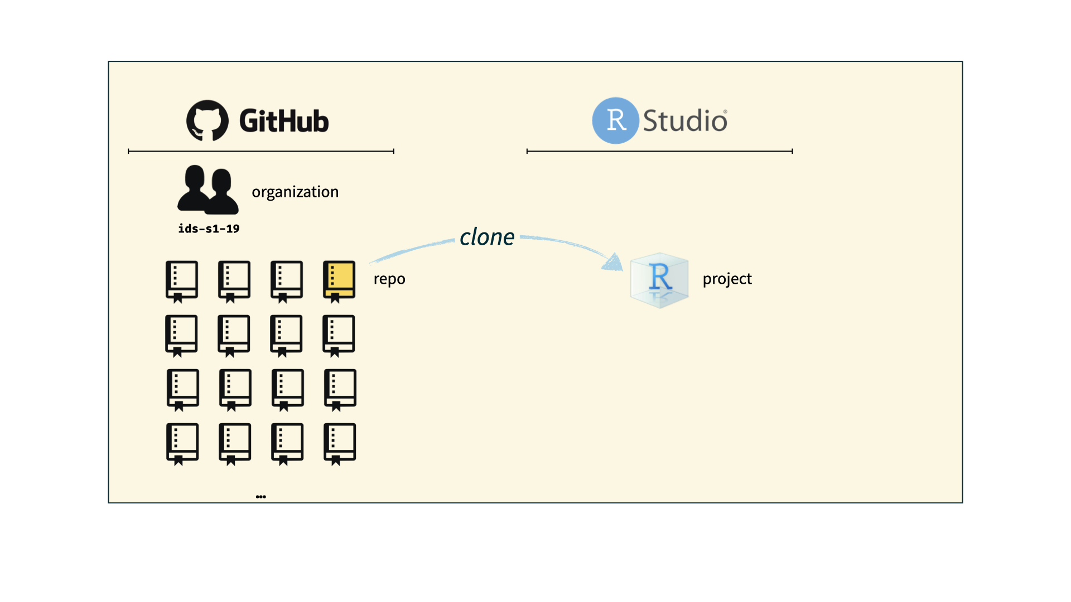
Comment allons-nous utiliser Git et GitHub?
On peut cloner le dépôt sur notre ordinateur, en local, directement dans RStudio via un projet R
Tout changement au code n’affectera pas le dépôt dans GitHub.

Slide 13
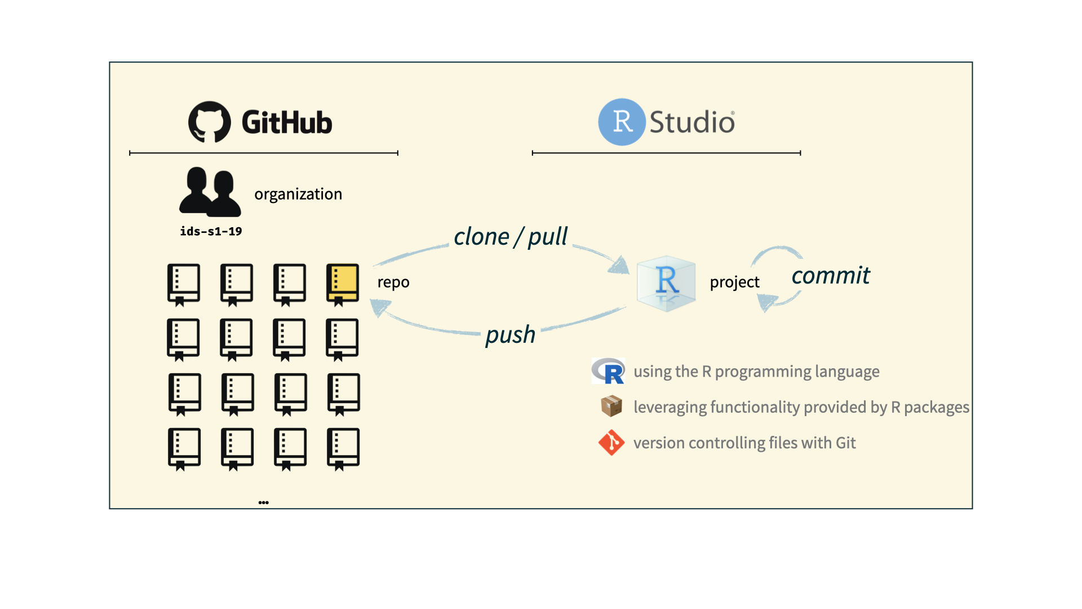
Comment allons-nous utiliser Git et GitHub?
On peux valider/enregistrer (commit) un changement en local
On peut pousser/envoyer (push) notre dépôt sur GitHub
On peut tirer (pull) un dépôt pour le modifier en local dans RStudio

Slide 14
Astuces Git et GitHub
Il y a beaucoup de commandes git (et très peu de gens les connaissent toutes). 99 % du temps, vous utiliserez git pour ajouter (clone), valider (commit), pousser (push) et tirer (pull).
Nous ferons tout ce dont nous en besoin autour de Git et GitHub dans RStudio directement (pour les récalcitrants: Il existe une excellente ressource pour travailler avec git et R : happygitwithr.com)

Slide 15
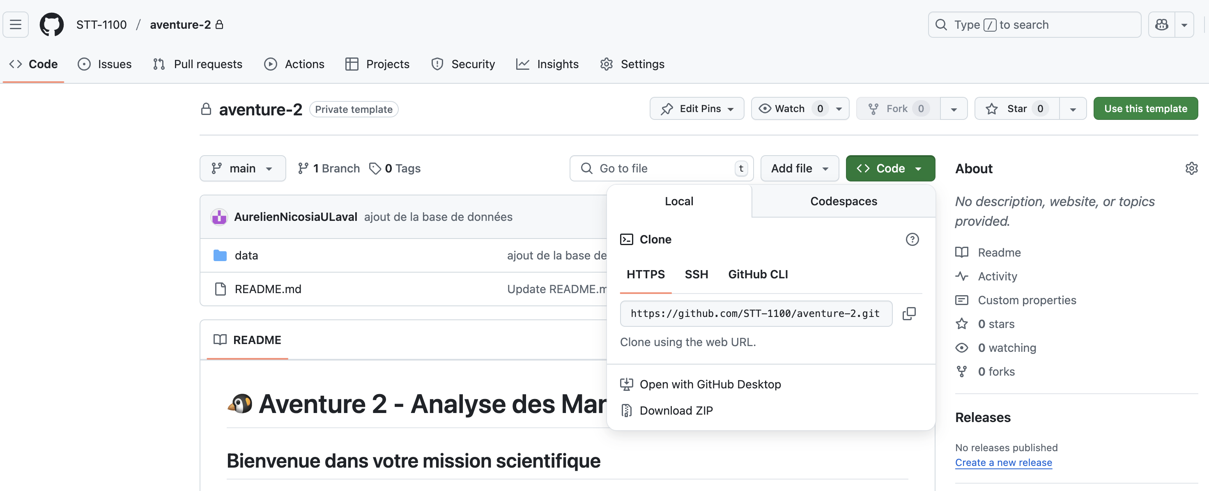
Démonstration avec RStudio
Adresse HTTPS du repo que l’on veux cloner

Slide 16
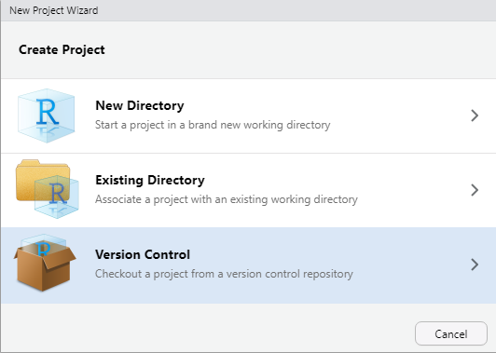
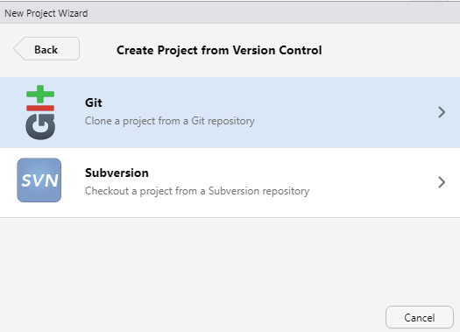
Dans RStudio
On commence un nouveau projet

Slide 17
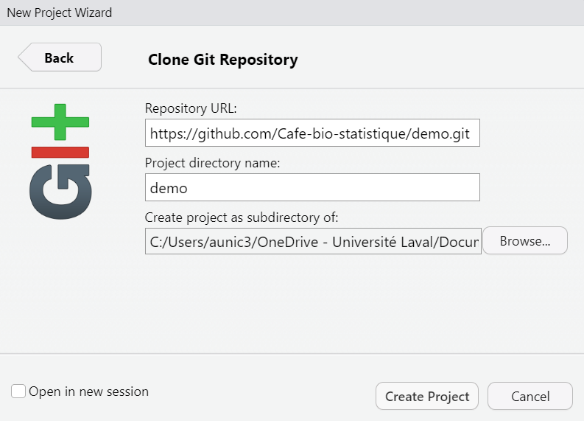
On clone
On colle l’adresse HTTPS

Slide 18
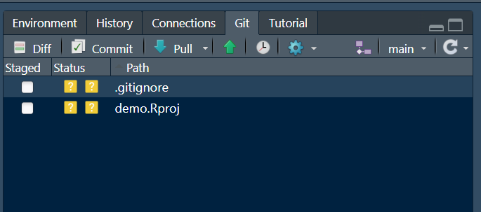
Fonctionnement RStudio et GitHub
Tout se passe dans l’onglet Git (volet en haut à droite)

Slide 19
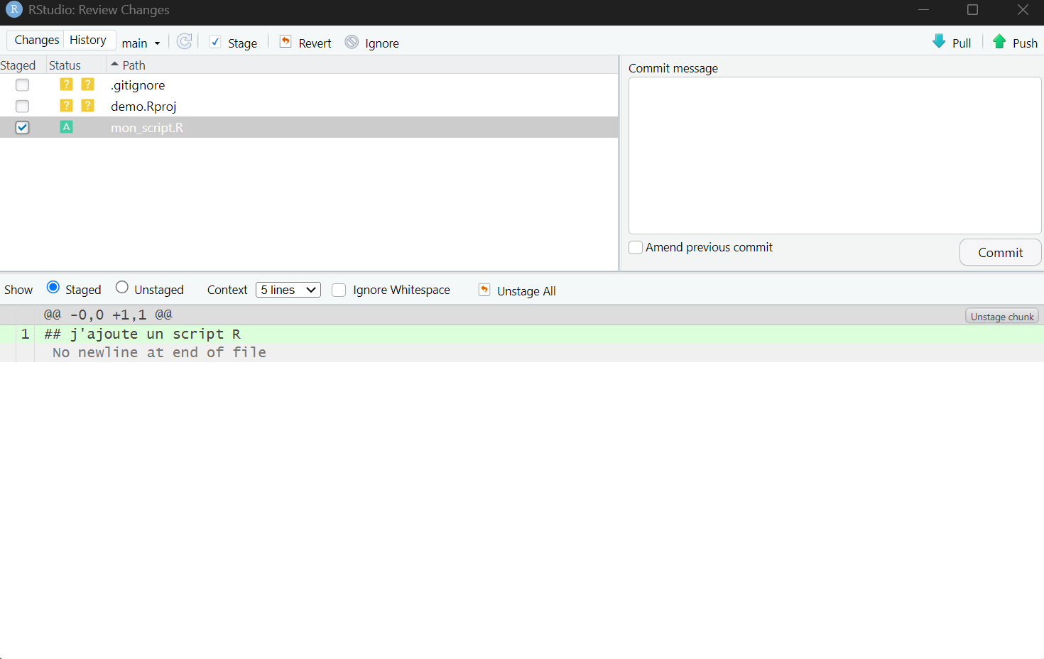
Commit
J’ai ajouté un script R dans le dossier. On appuie sur commit
ÉCRIRE DÉTAIL

Slide 20
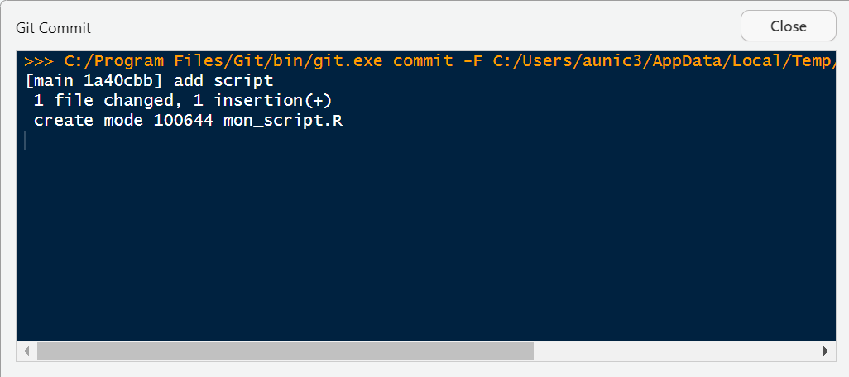
Commit (suite)
On appuie sur le bouton commit
A cette étape: modification enregistrée en local seulement

Slide 21
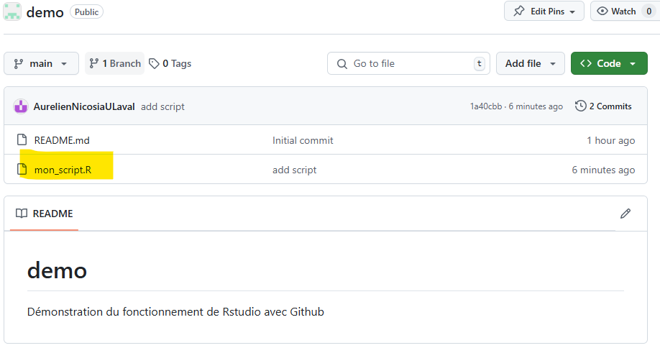
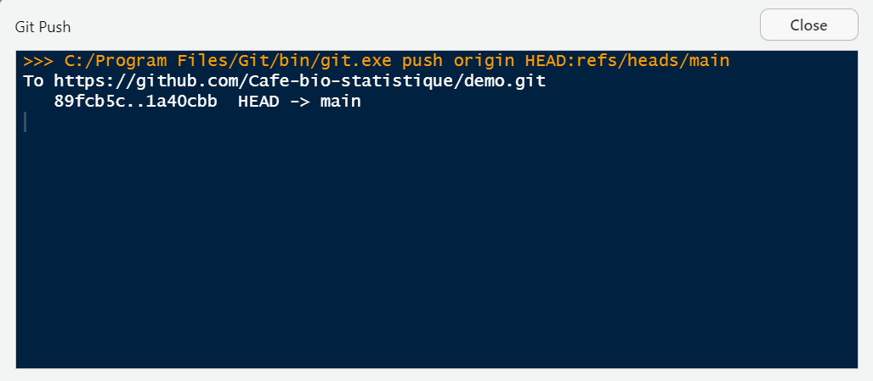
Push
A cette étape: modification enregistrée en ligne sur GitHub

Slide 22
Connecter son compte github avec rstudio

Slide 23
Se connecter entre GitHub et RStudio
Création d’un Jeton D’accès Personnel (PAT)
Aller sur GitHub > Settings > Developer settings > Personal access tokens
Sélectionner 'Tokens (classic)' puis 'Generate new token'
Cocher les permissions 'repo', 'workflow', 'write:packages'
Copier immédiatement le PAT généré

Slide 24
Se connecter entre GitHub et RStudio
Enregistrement du PAT dans RStudio
Dans RStudio, exécuter : usethis::edit_r_environ()
Ajouter : `GitHub_PAT=your_personal_access_token_here`
Puis redémarrer RStudio.

Slide 25
Se connecter entre GitHub et RStudio
Configuration de Git et RStudio
Vérifier l'installation de Git avec : usethis::git_sitrep()
Configurer son compte :
usethis::use_git_config(user.name = 'VotreNomGitHub', user.email = 'VotreEmailGitHub')

